Slide 1
Народы гор и степей

Slide 2
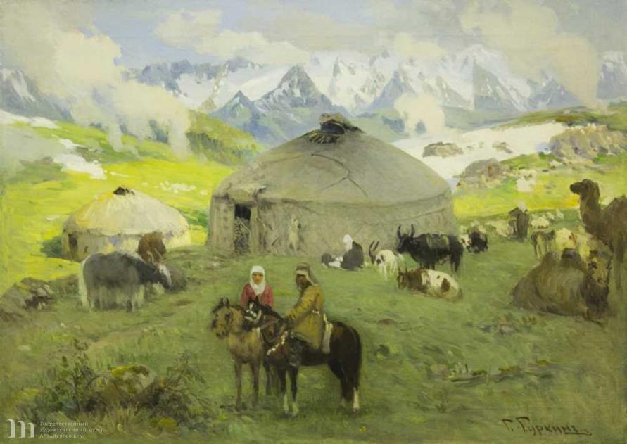
Гуркин Г.И. Кочевье в горах. 1920-е гг.

Slide 3
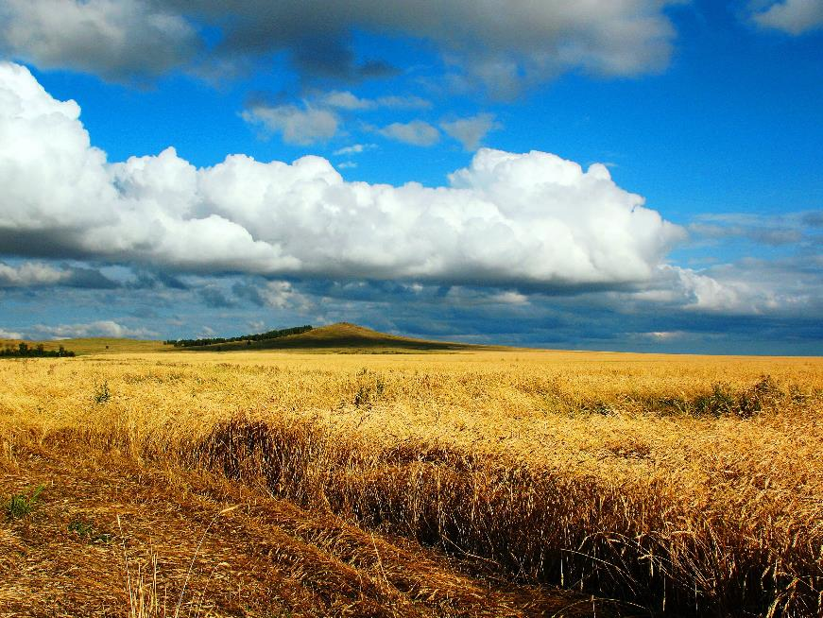
Красота гор и степей

Slide 4
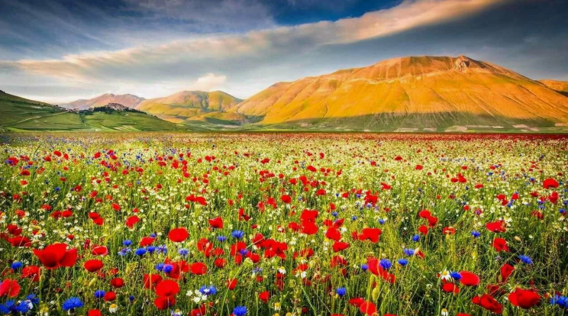

Slide 5
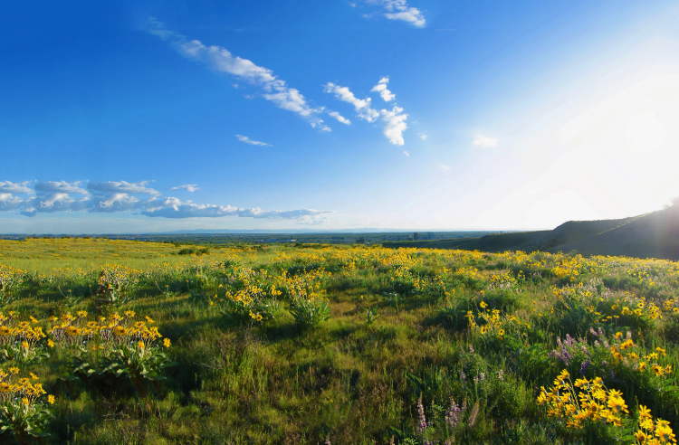

Slide 6
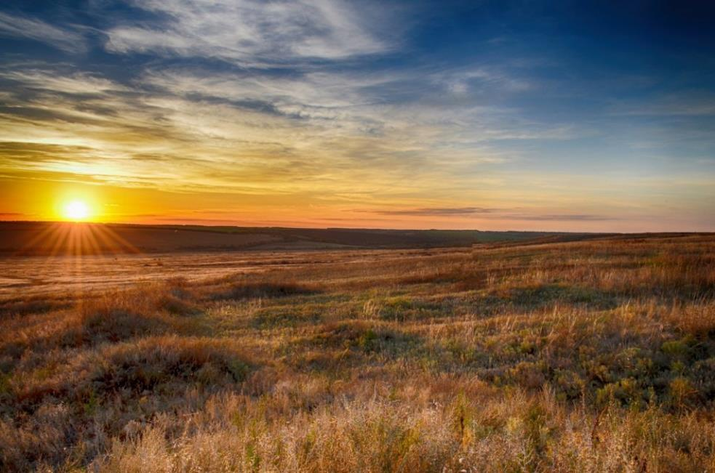

Slide 7
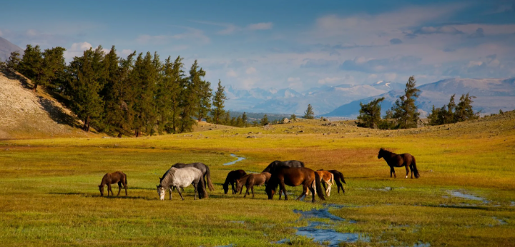

Slide 8
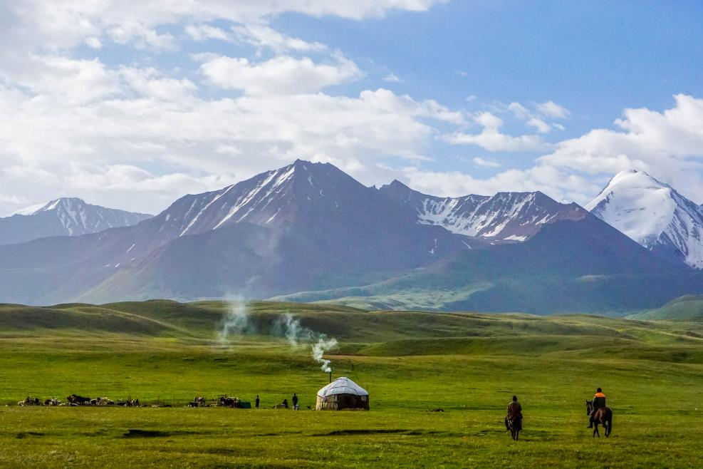

Slide 9
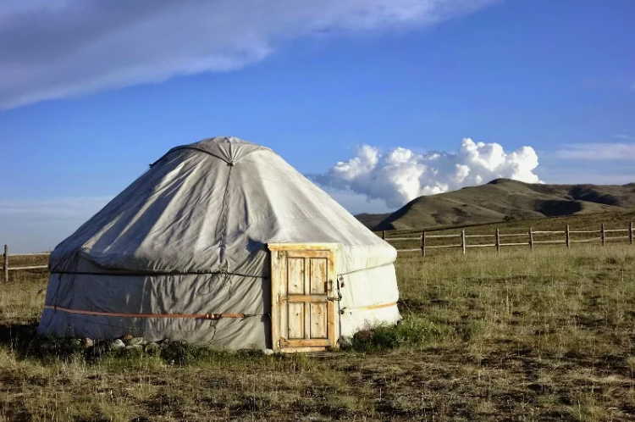
Как устроена юрта

Slide 10
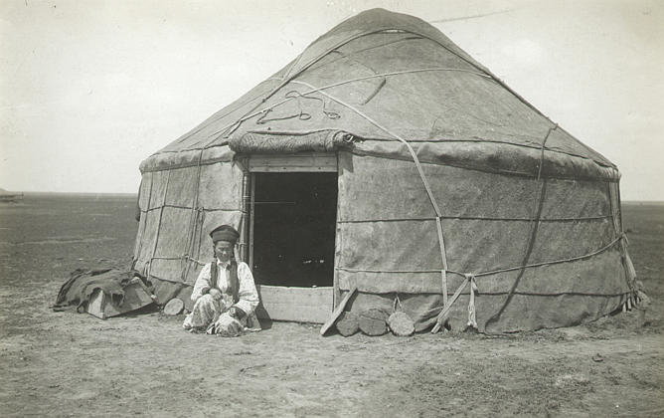
Юрта – основное жилище кочевников Центральной и Средней Азии, а также Южных районов Сибири.

Slide 11
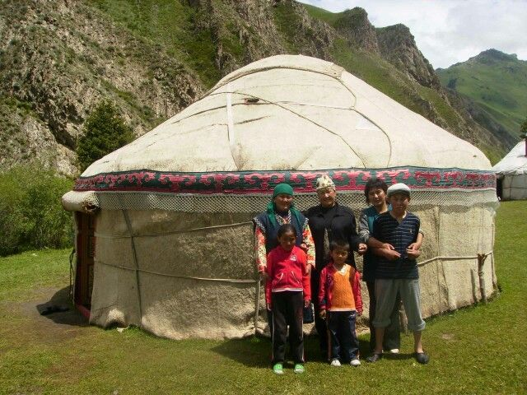

Slide 12
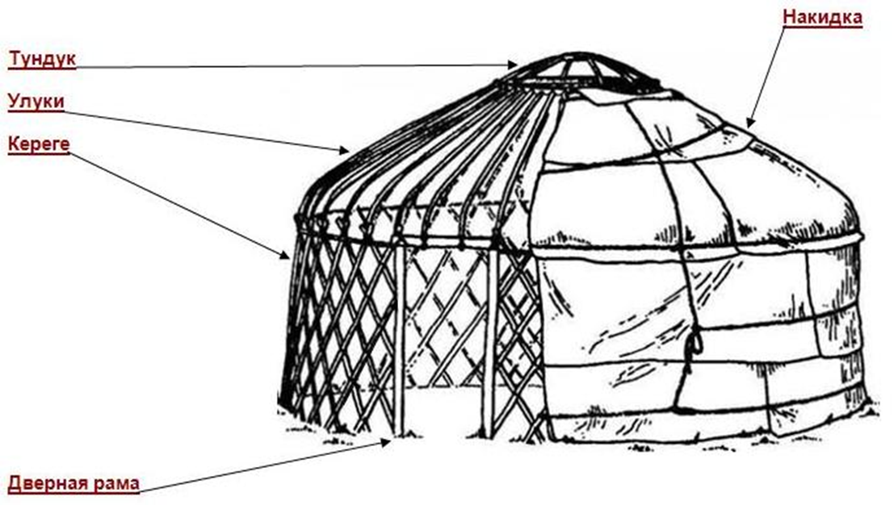
Остов юрты состоит из деревянных решеток и жердей, которые покрываются войлоком. Согласно последним данным археологов, первый прототип юрты существовал еще в андроновский период (XII–XI вв. до н. э.), в культурных слоях которого на территории нынешнего Казахстана ученые обнаружили постройки, практически идентичные тем, какими тысячелетия пользовались кочевые племена Азии.

Slide 13
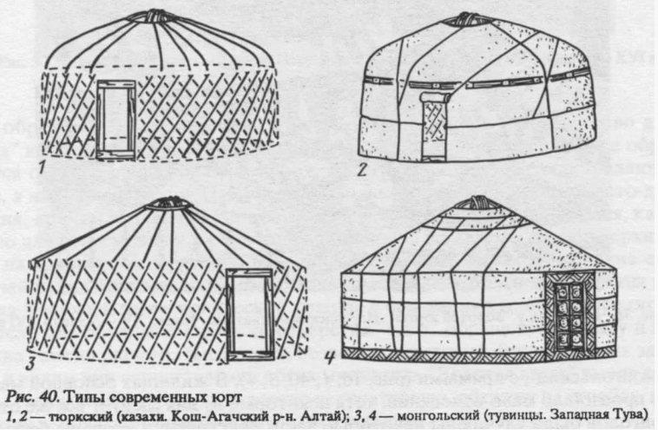

Slide 14
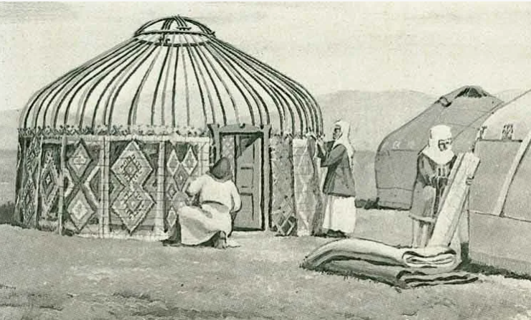

Slide 15
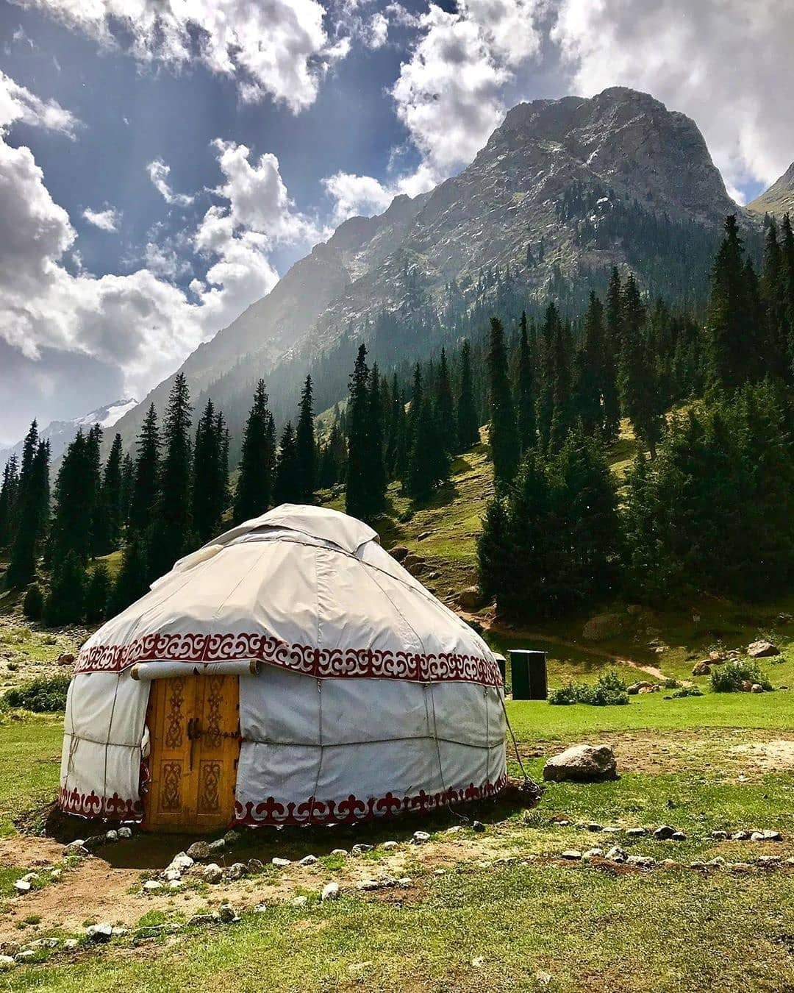
Это были круглые или многогранные постройки с каркасными стенами из вертикальных жердей, с решеткой из плетня, с коническим либо пирамидальным перекрытием, опирающимся на раму, через которую выходил дым или попросту дымник.

Slide 16
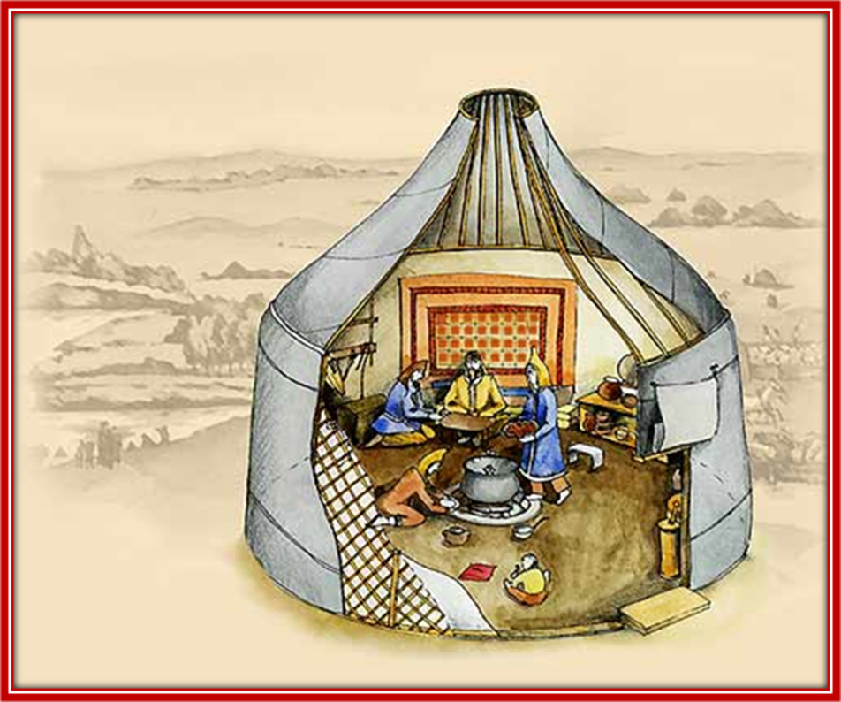
Кочевая юрта, подобно тому, как степной растительный мир чутко реагирует на колебания температуры, отвечает погодным изменениям, прекрасно защищает от немногочисленных атмосферных осадков, летом спасает от зноя, зимой же напротив, от холода.

Slide 17
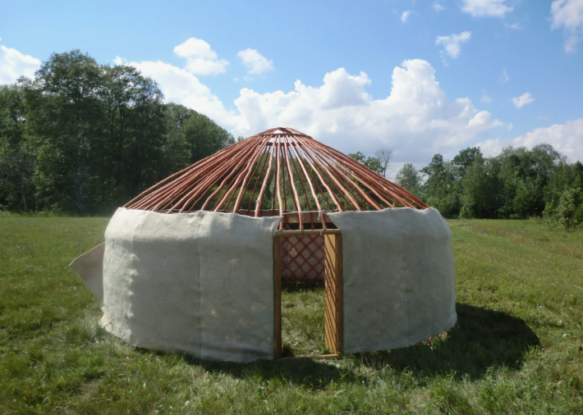
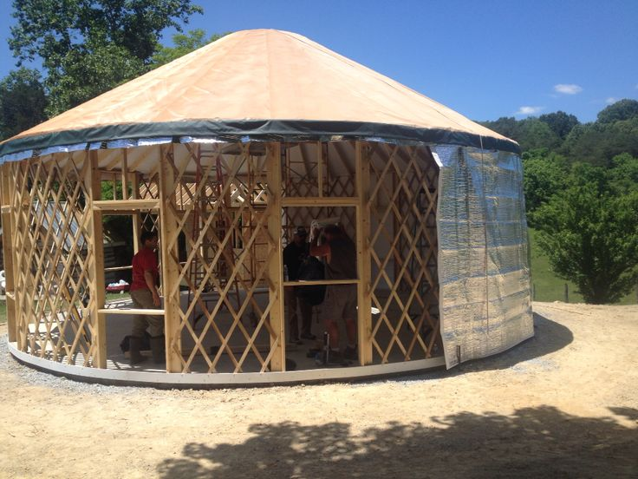
В некоторых районах Азии сезонные перепады температуры могут достигать порядка 80 градусов и более. Ее конструкция, состоящая из деревянной решетки и пористого шерстяного войлока, играет роль терморегулятора, сохраняя внутри жилища постоянный тепловой режим.

Slide 18
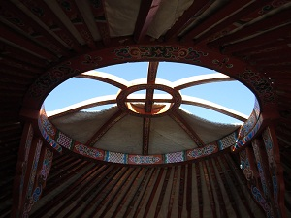
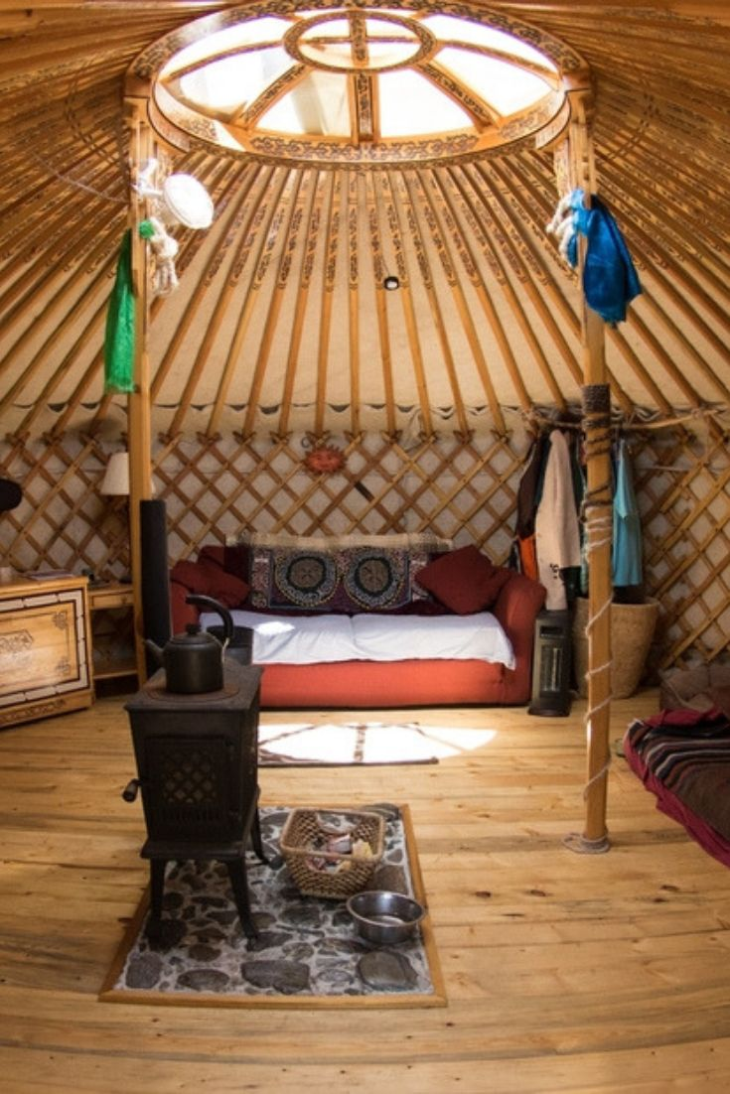
В юрте возможно организовать импровизированный кондиционер, не что иное как, круговую вентиляцию, для чего нужно немного приподнять войлочную кошму у основания, в результате чего воздух будет прекрасно циркулировать.

Slide 19
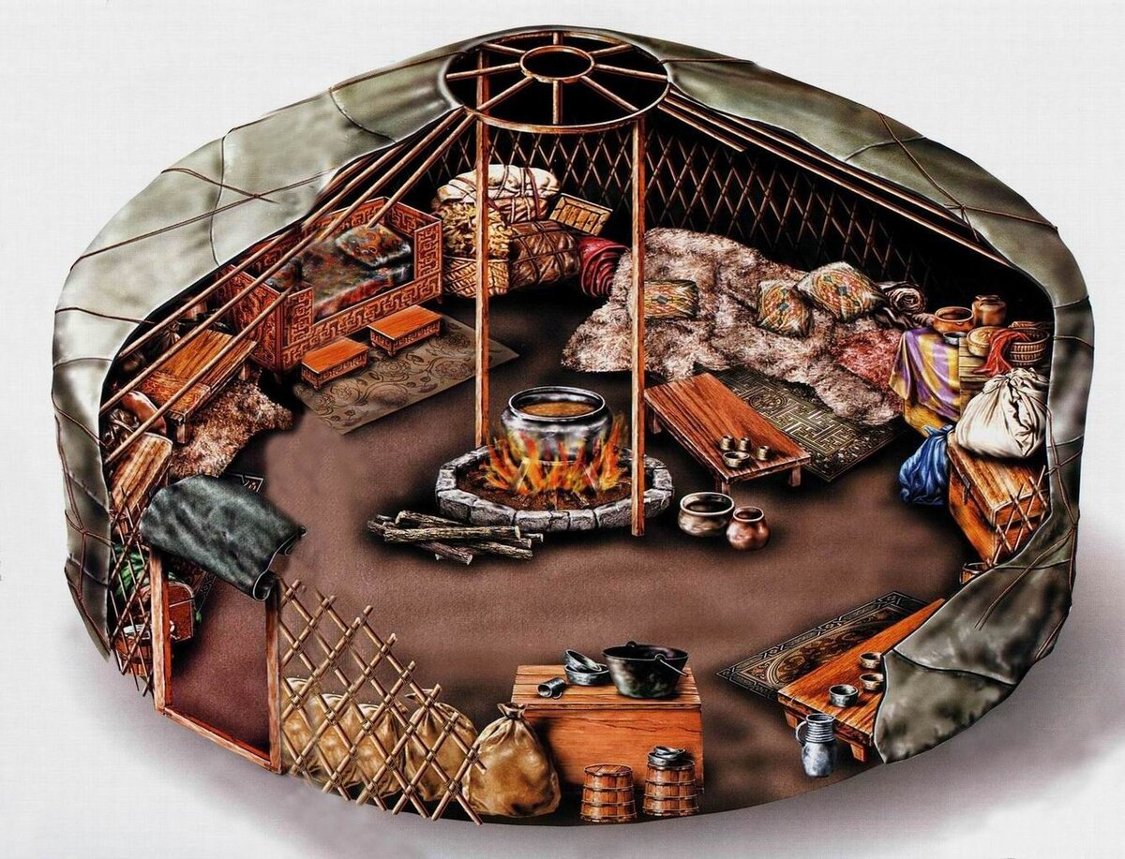
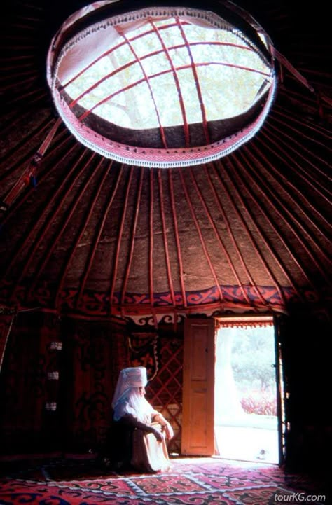
Пол, как правило, был земляной. Иногда, правда, делали деревянный настил. На пол клали войлок, поверх войлока ковры и/или шкуры животных. На стены вешали ковры, вельветовые тряпочки, бархат.

Slide 20
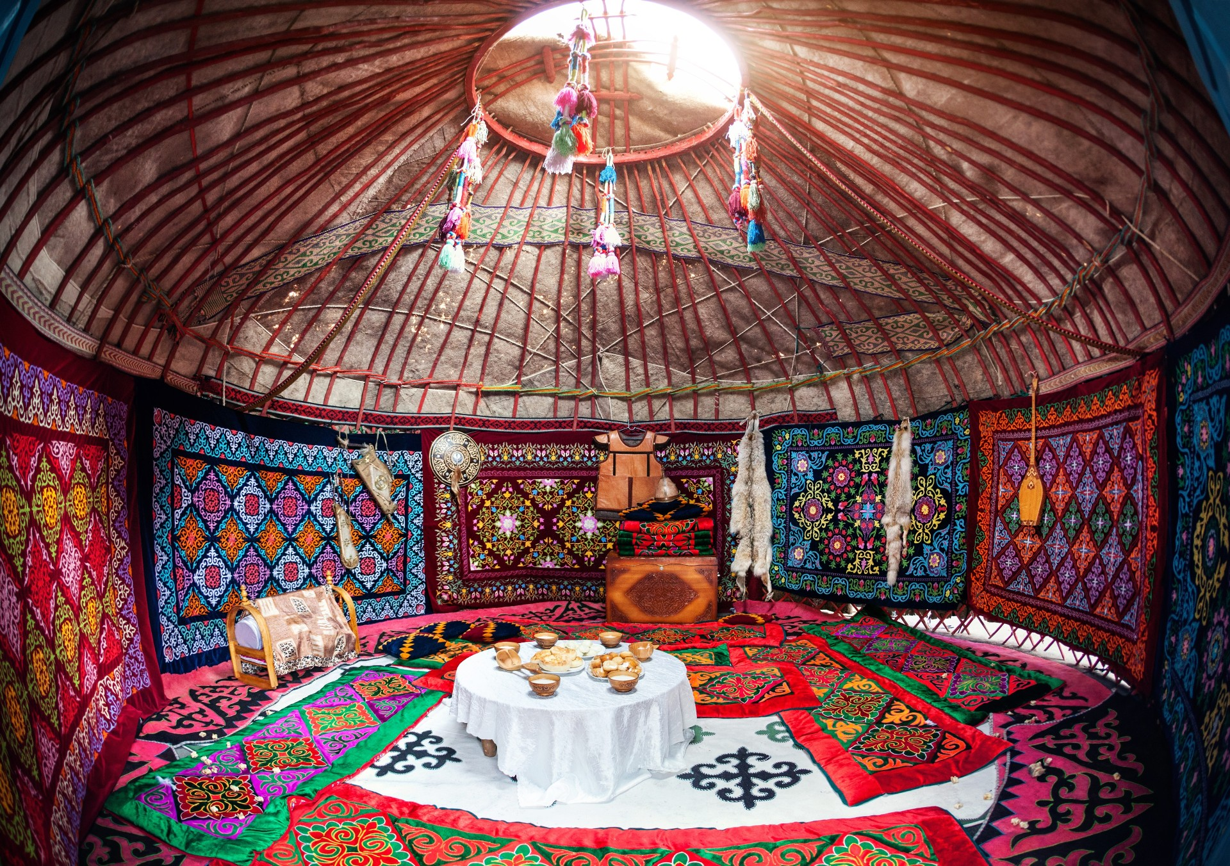

Slide 21
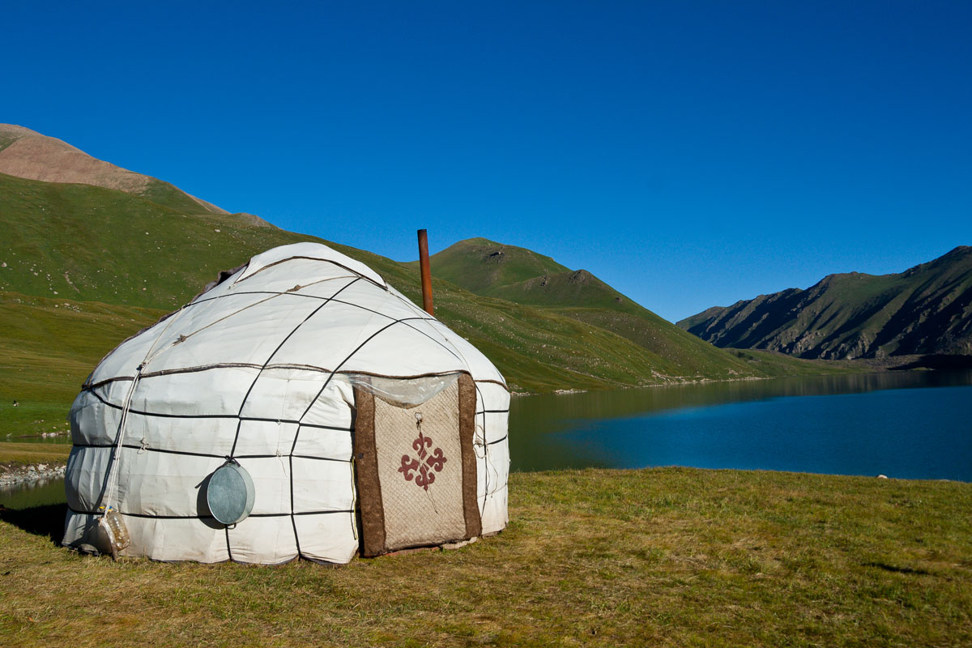
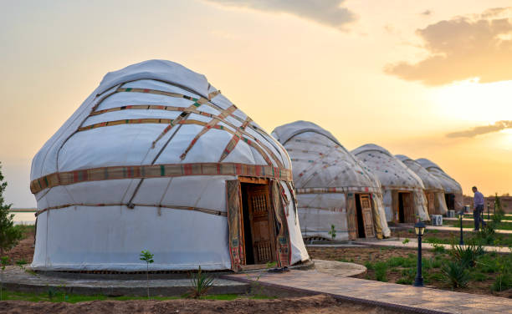
Юрта в наше время

Slide 22
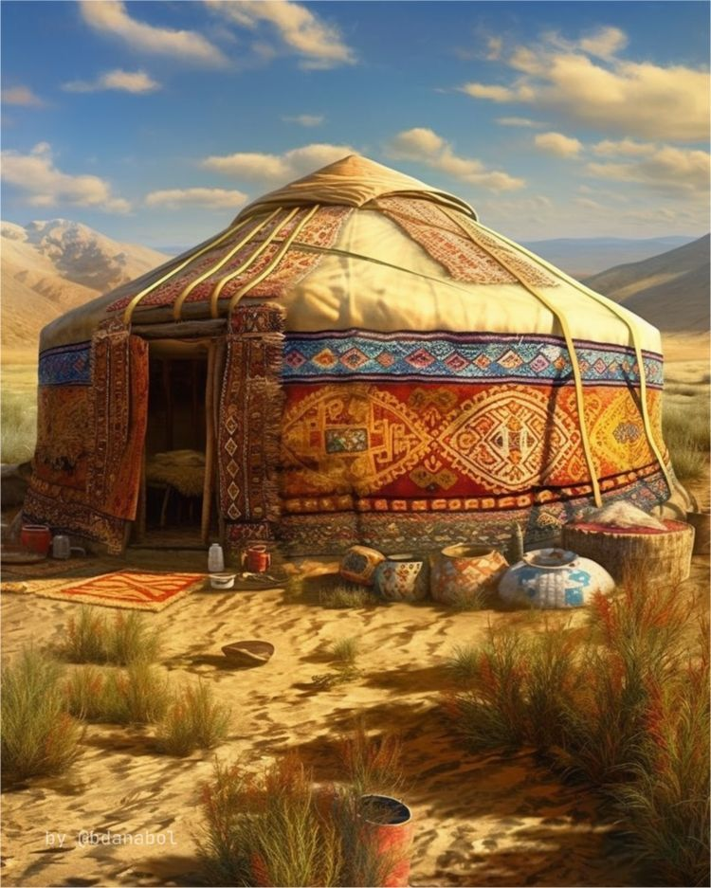
Праздничная или просто богатая юрта в хорошую погоду может быть покрыта коврами.

Slide 23
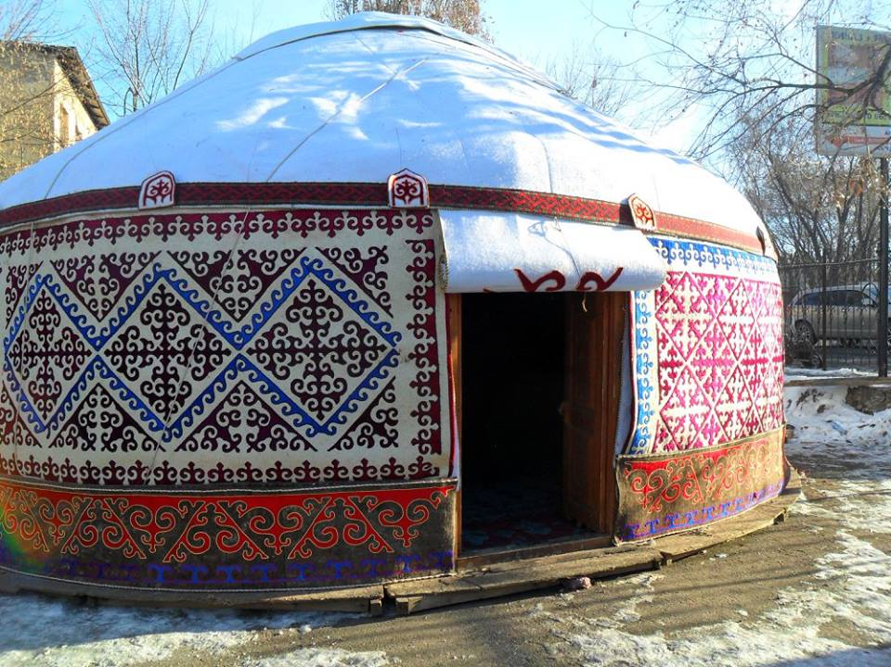

Slide 24
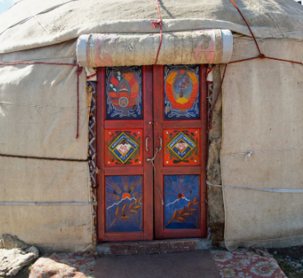
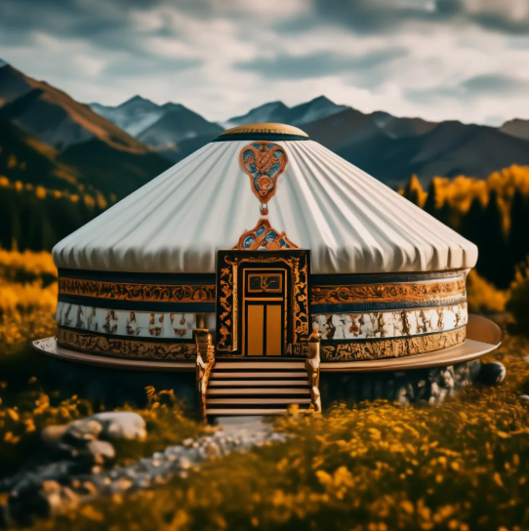
Всегда ярко и выразительно украшена дверь юрты. Её видно издалека, она привлекает внимание, радует, приглашает в дом.

Slide 25
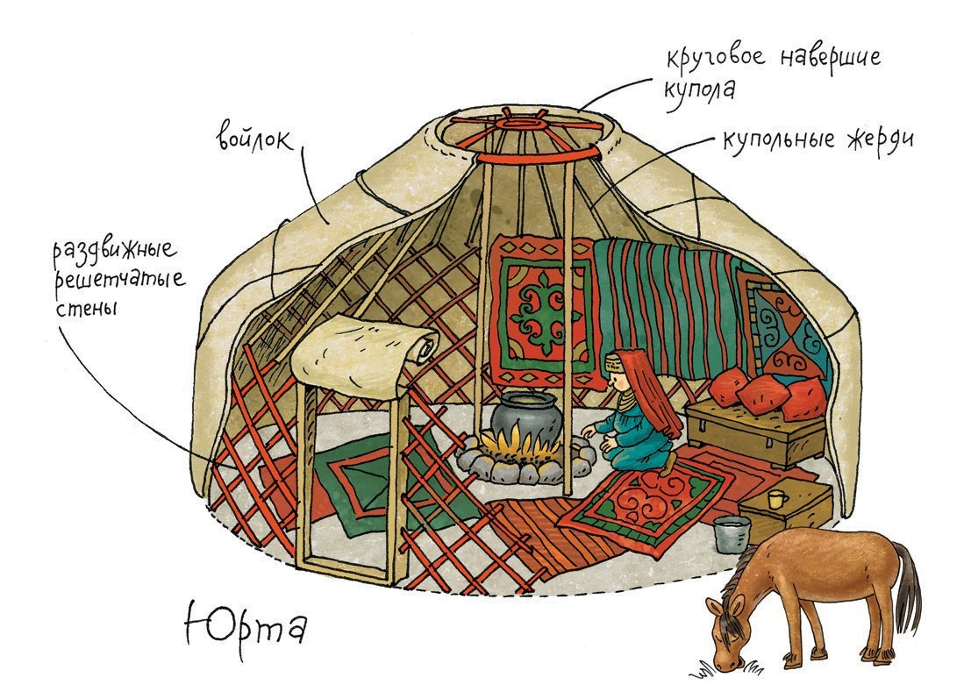
Юрте не страшны практически никакие природные катаклизмы – ее структура без особых проблем выдерживает сильнейшие ураганы и землетрясения.

Slide 26
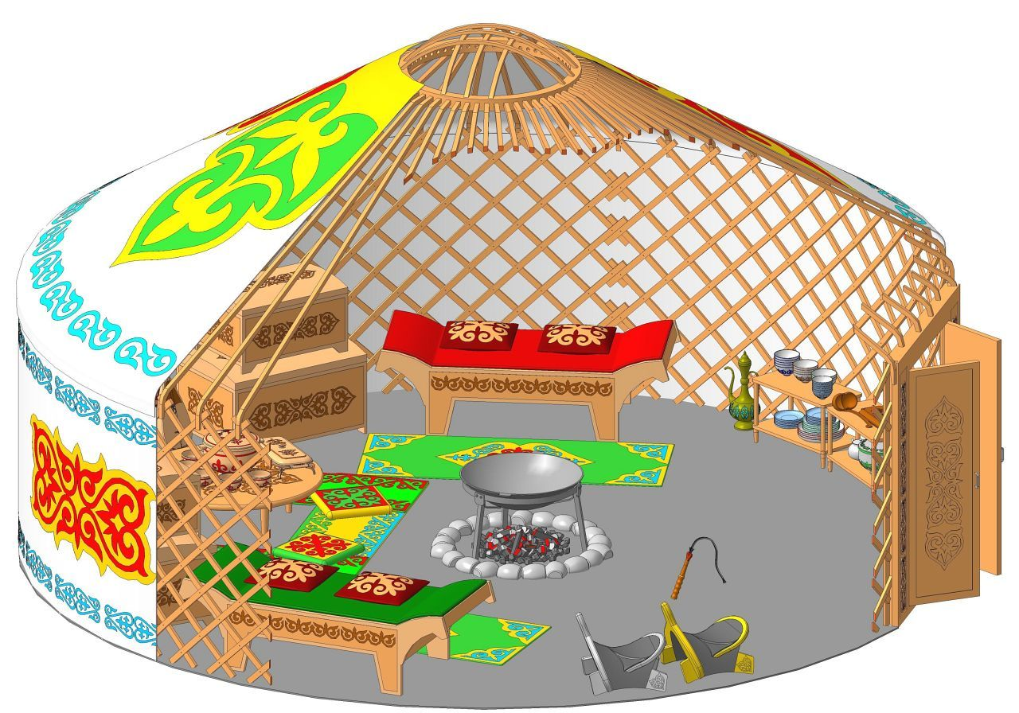
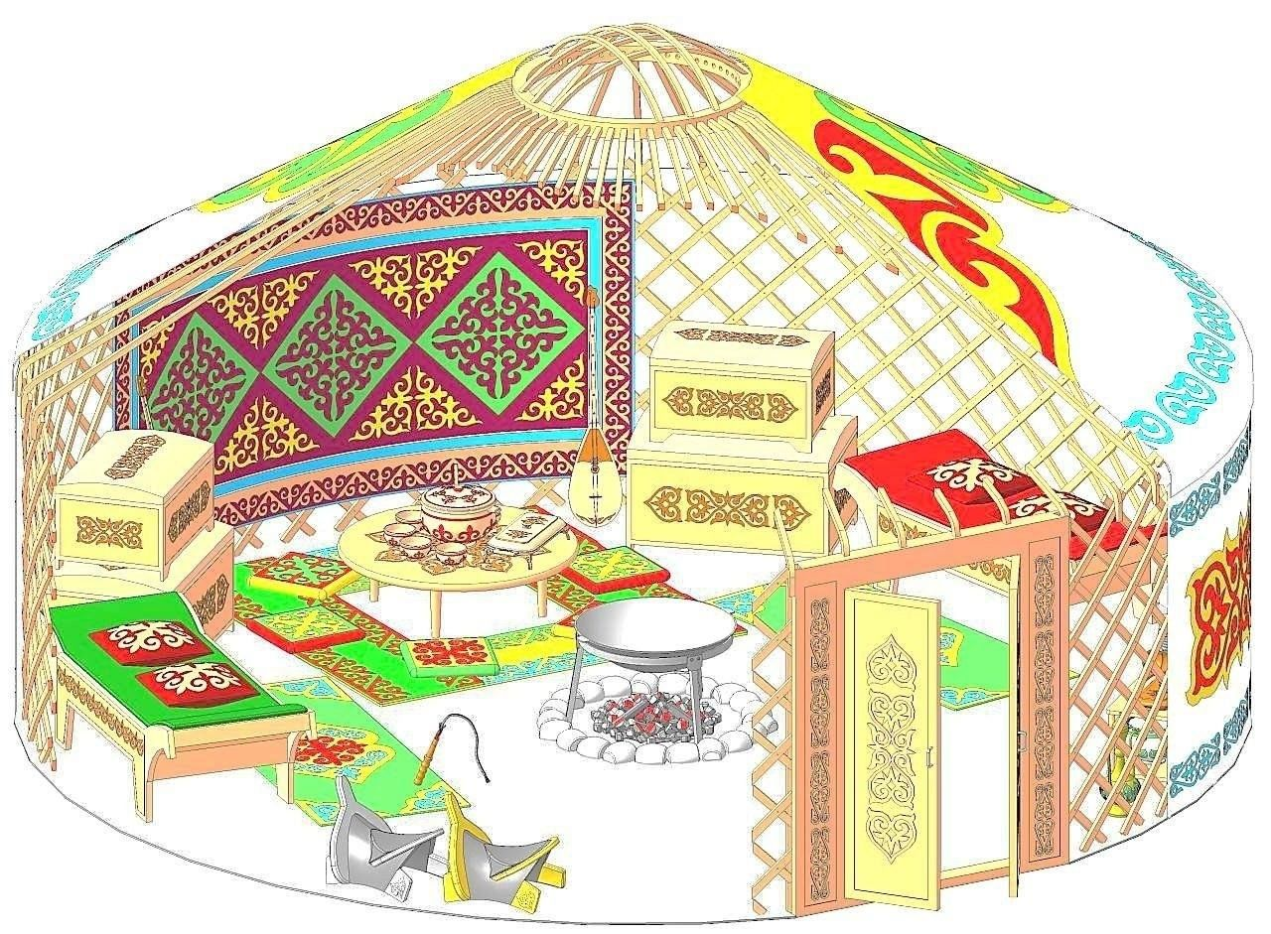

Slide 27
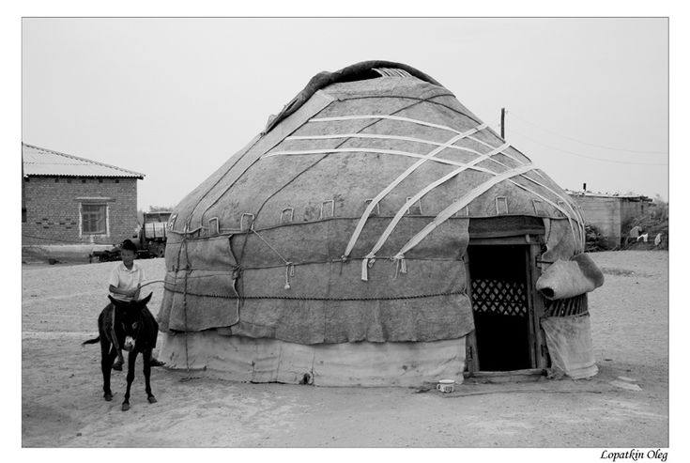
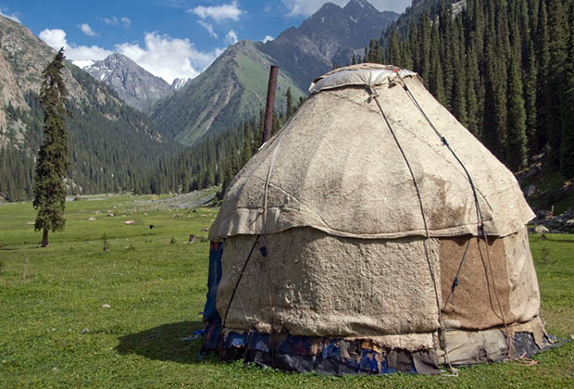
В степи существовали сборно-разборные юрты различных назначений и вместимости – от небольших жилых до огромных кочевых храмов и юрт-дворцов. В зависимости от географических условий, главным образом от количества осадков, изменялся и внешний вид и юрты. Жилище могло иметь сферическую или коническую форму.

Slide 28
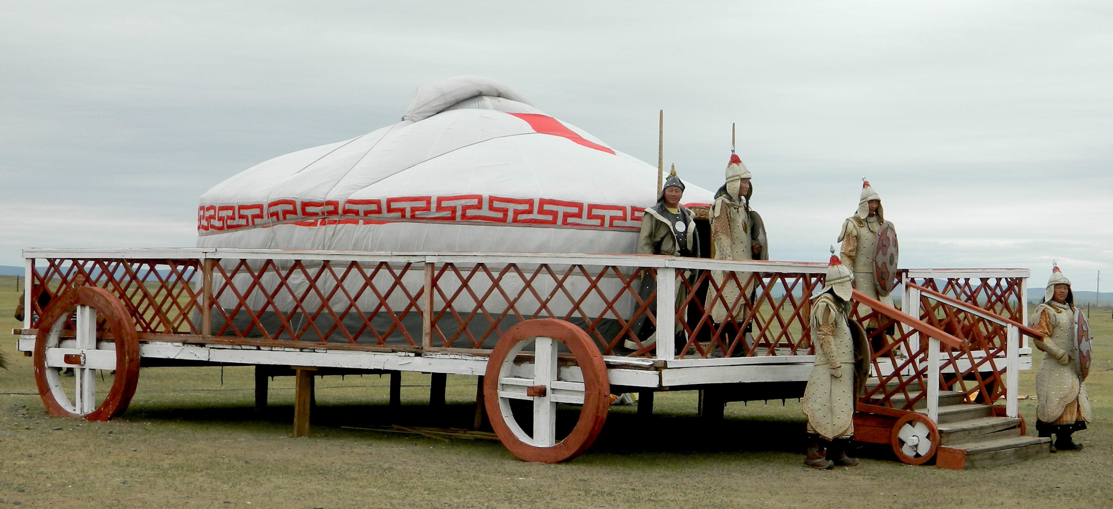
В разобранном виде средняя юрта весит около 250 кг, и её легко перевозить в повозке. Богатые монголы могли свои юрты вообще не разбирать – ставили их прямо на повозки.

Slide 29
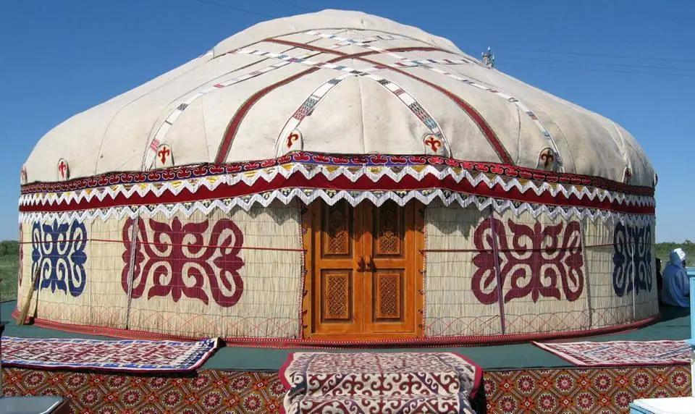
Казахская юрта

Slide 30
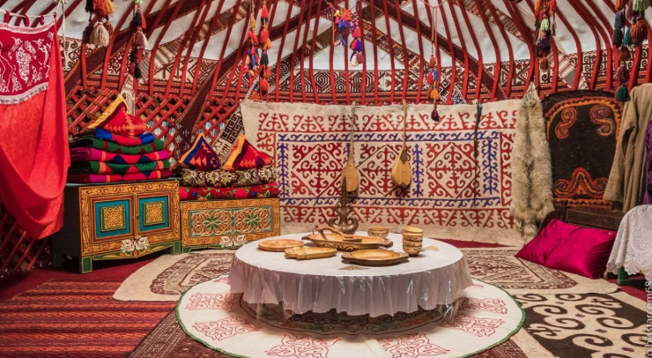
Казахская юрта

Slide 31
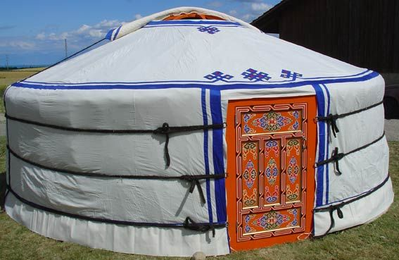
Монгольская юрта

Slide 32
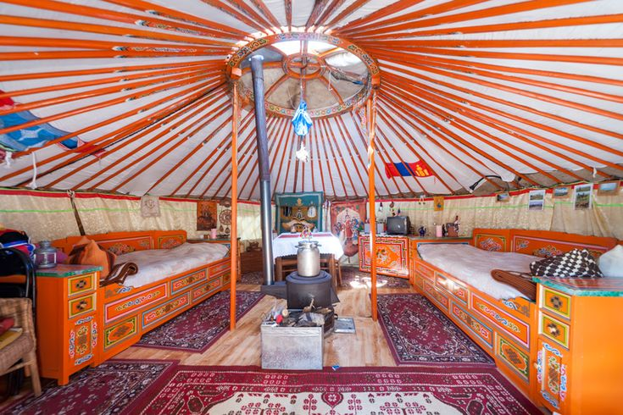
Монгольская юрта

Slide 33
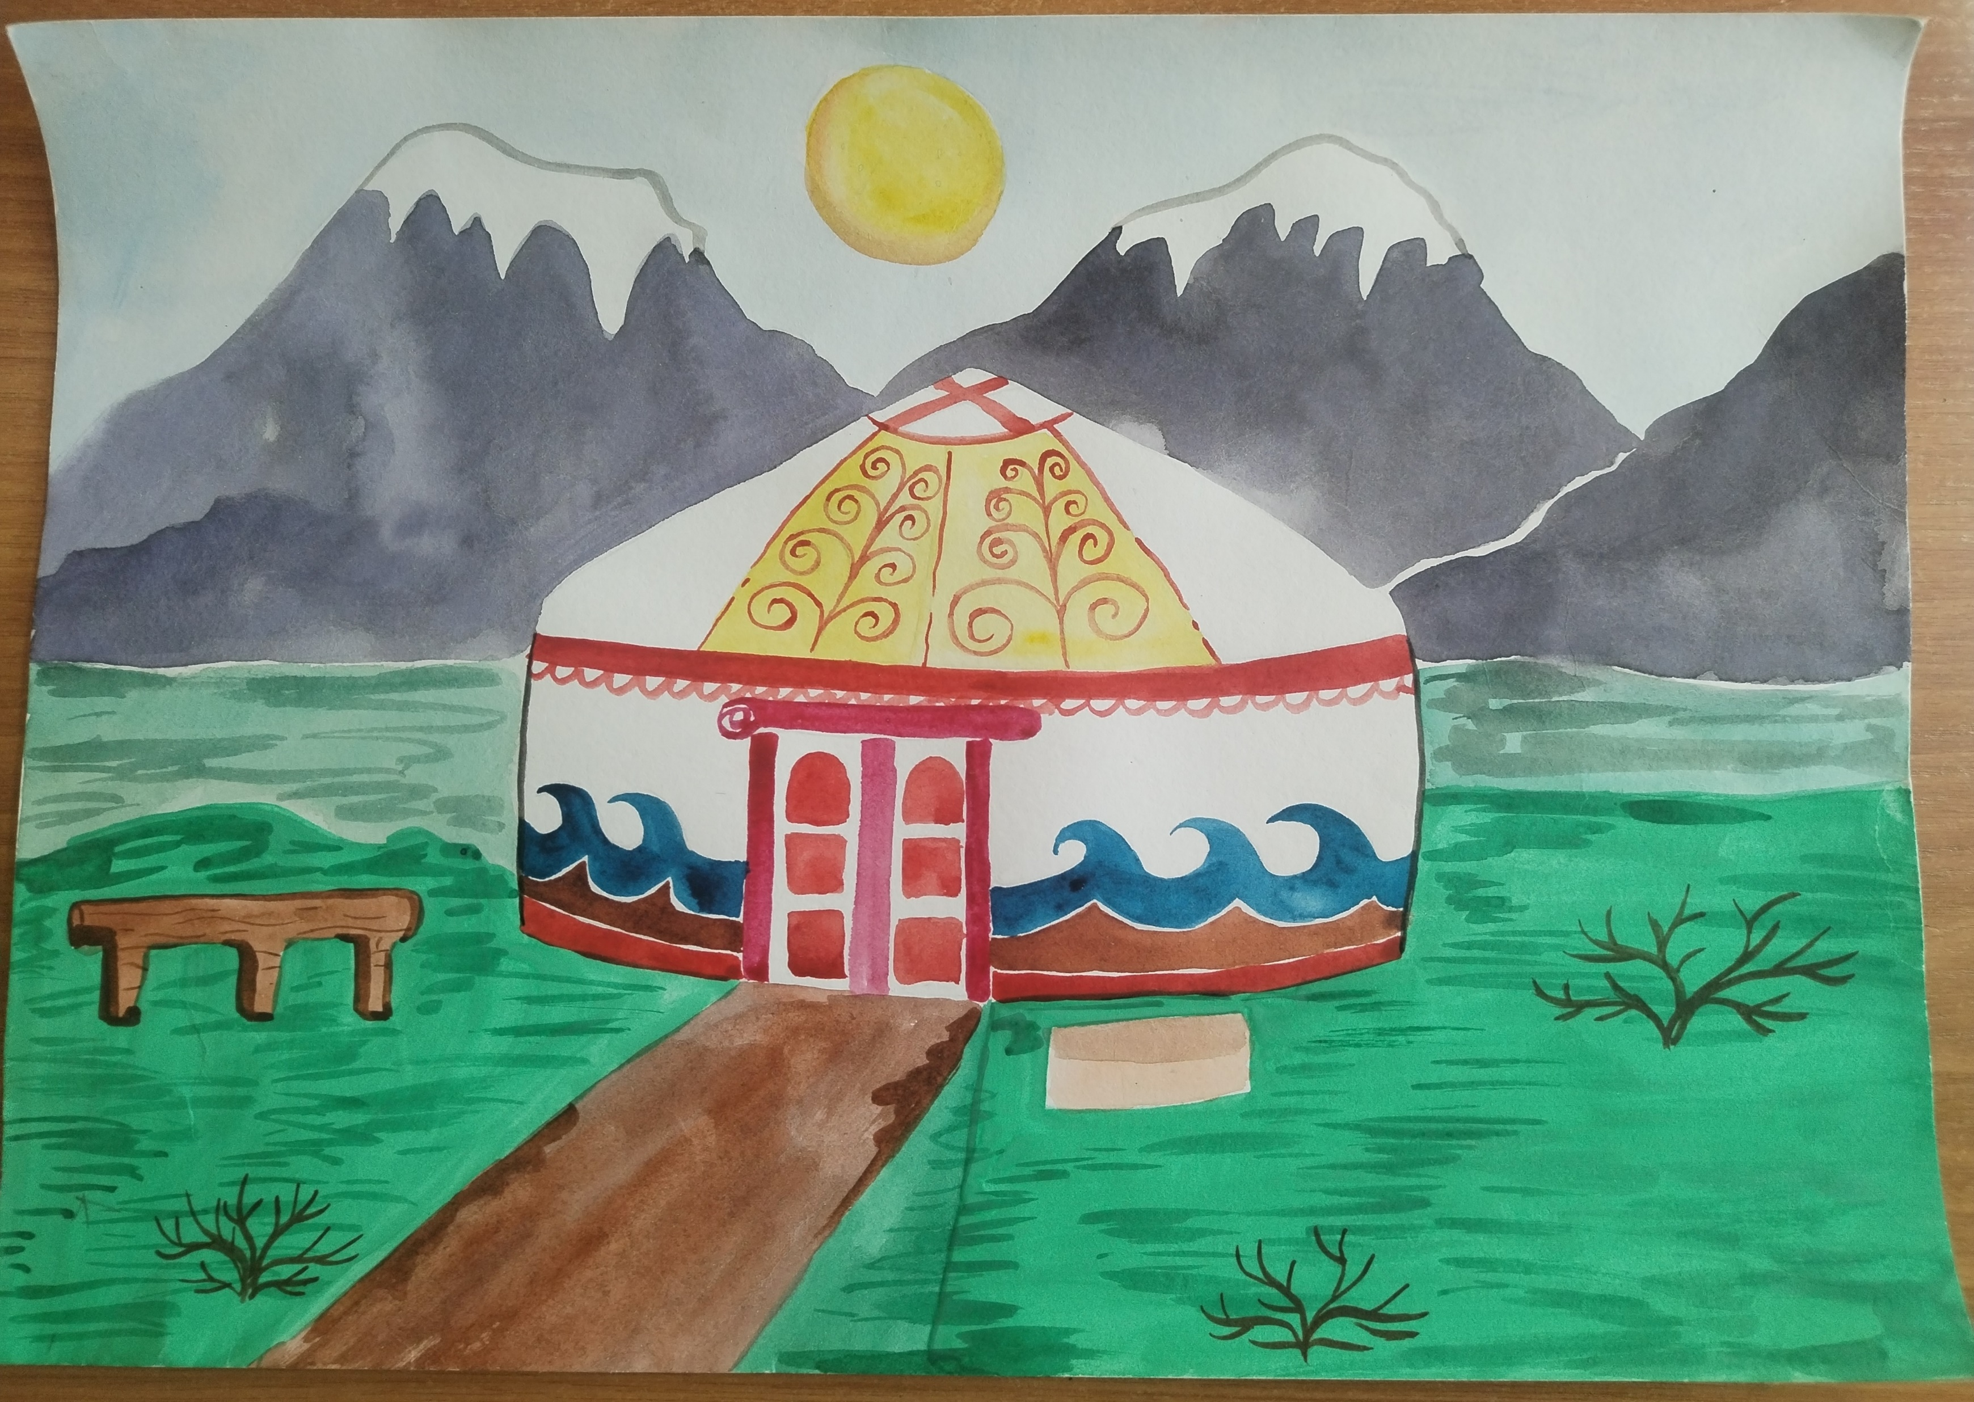
Примеры творческих работ

Slide 34
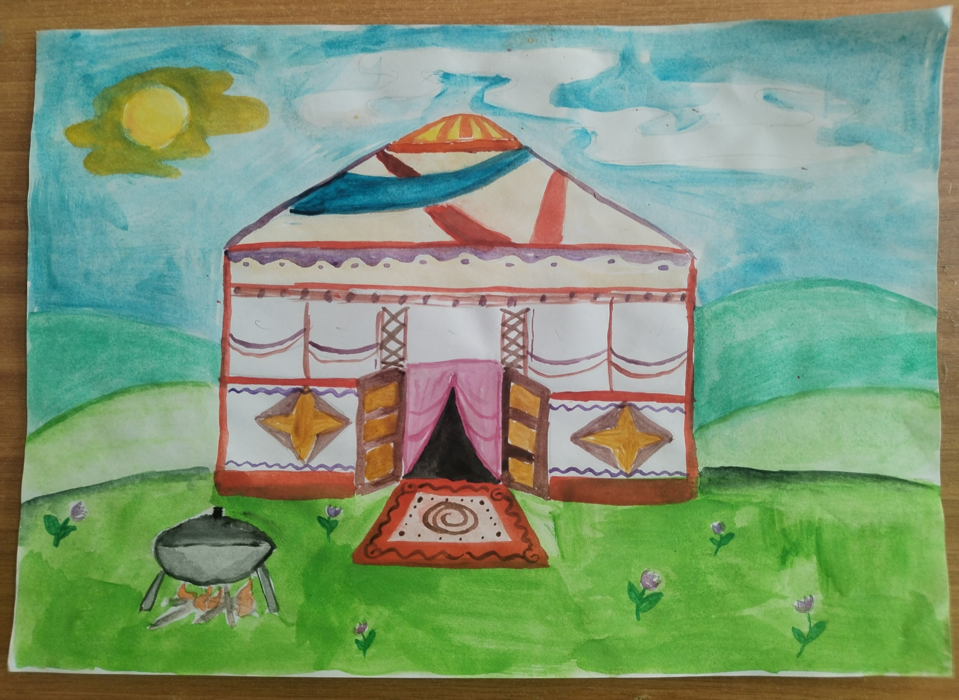
Примеры творческих работ

Slide 35
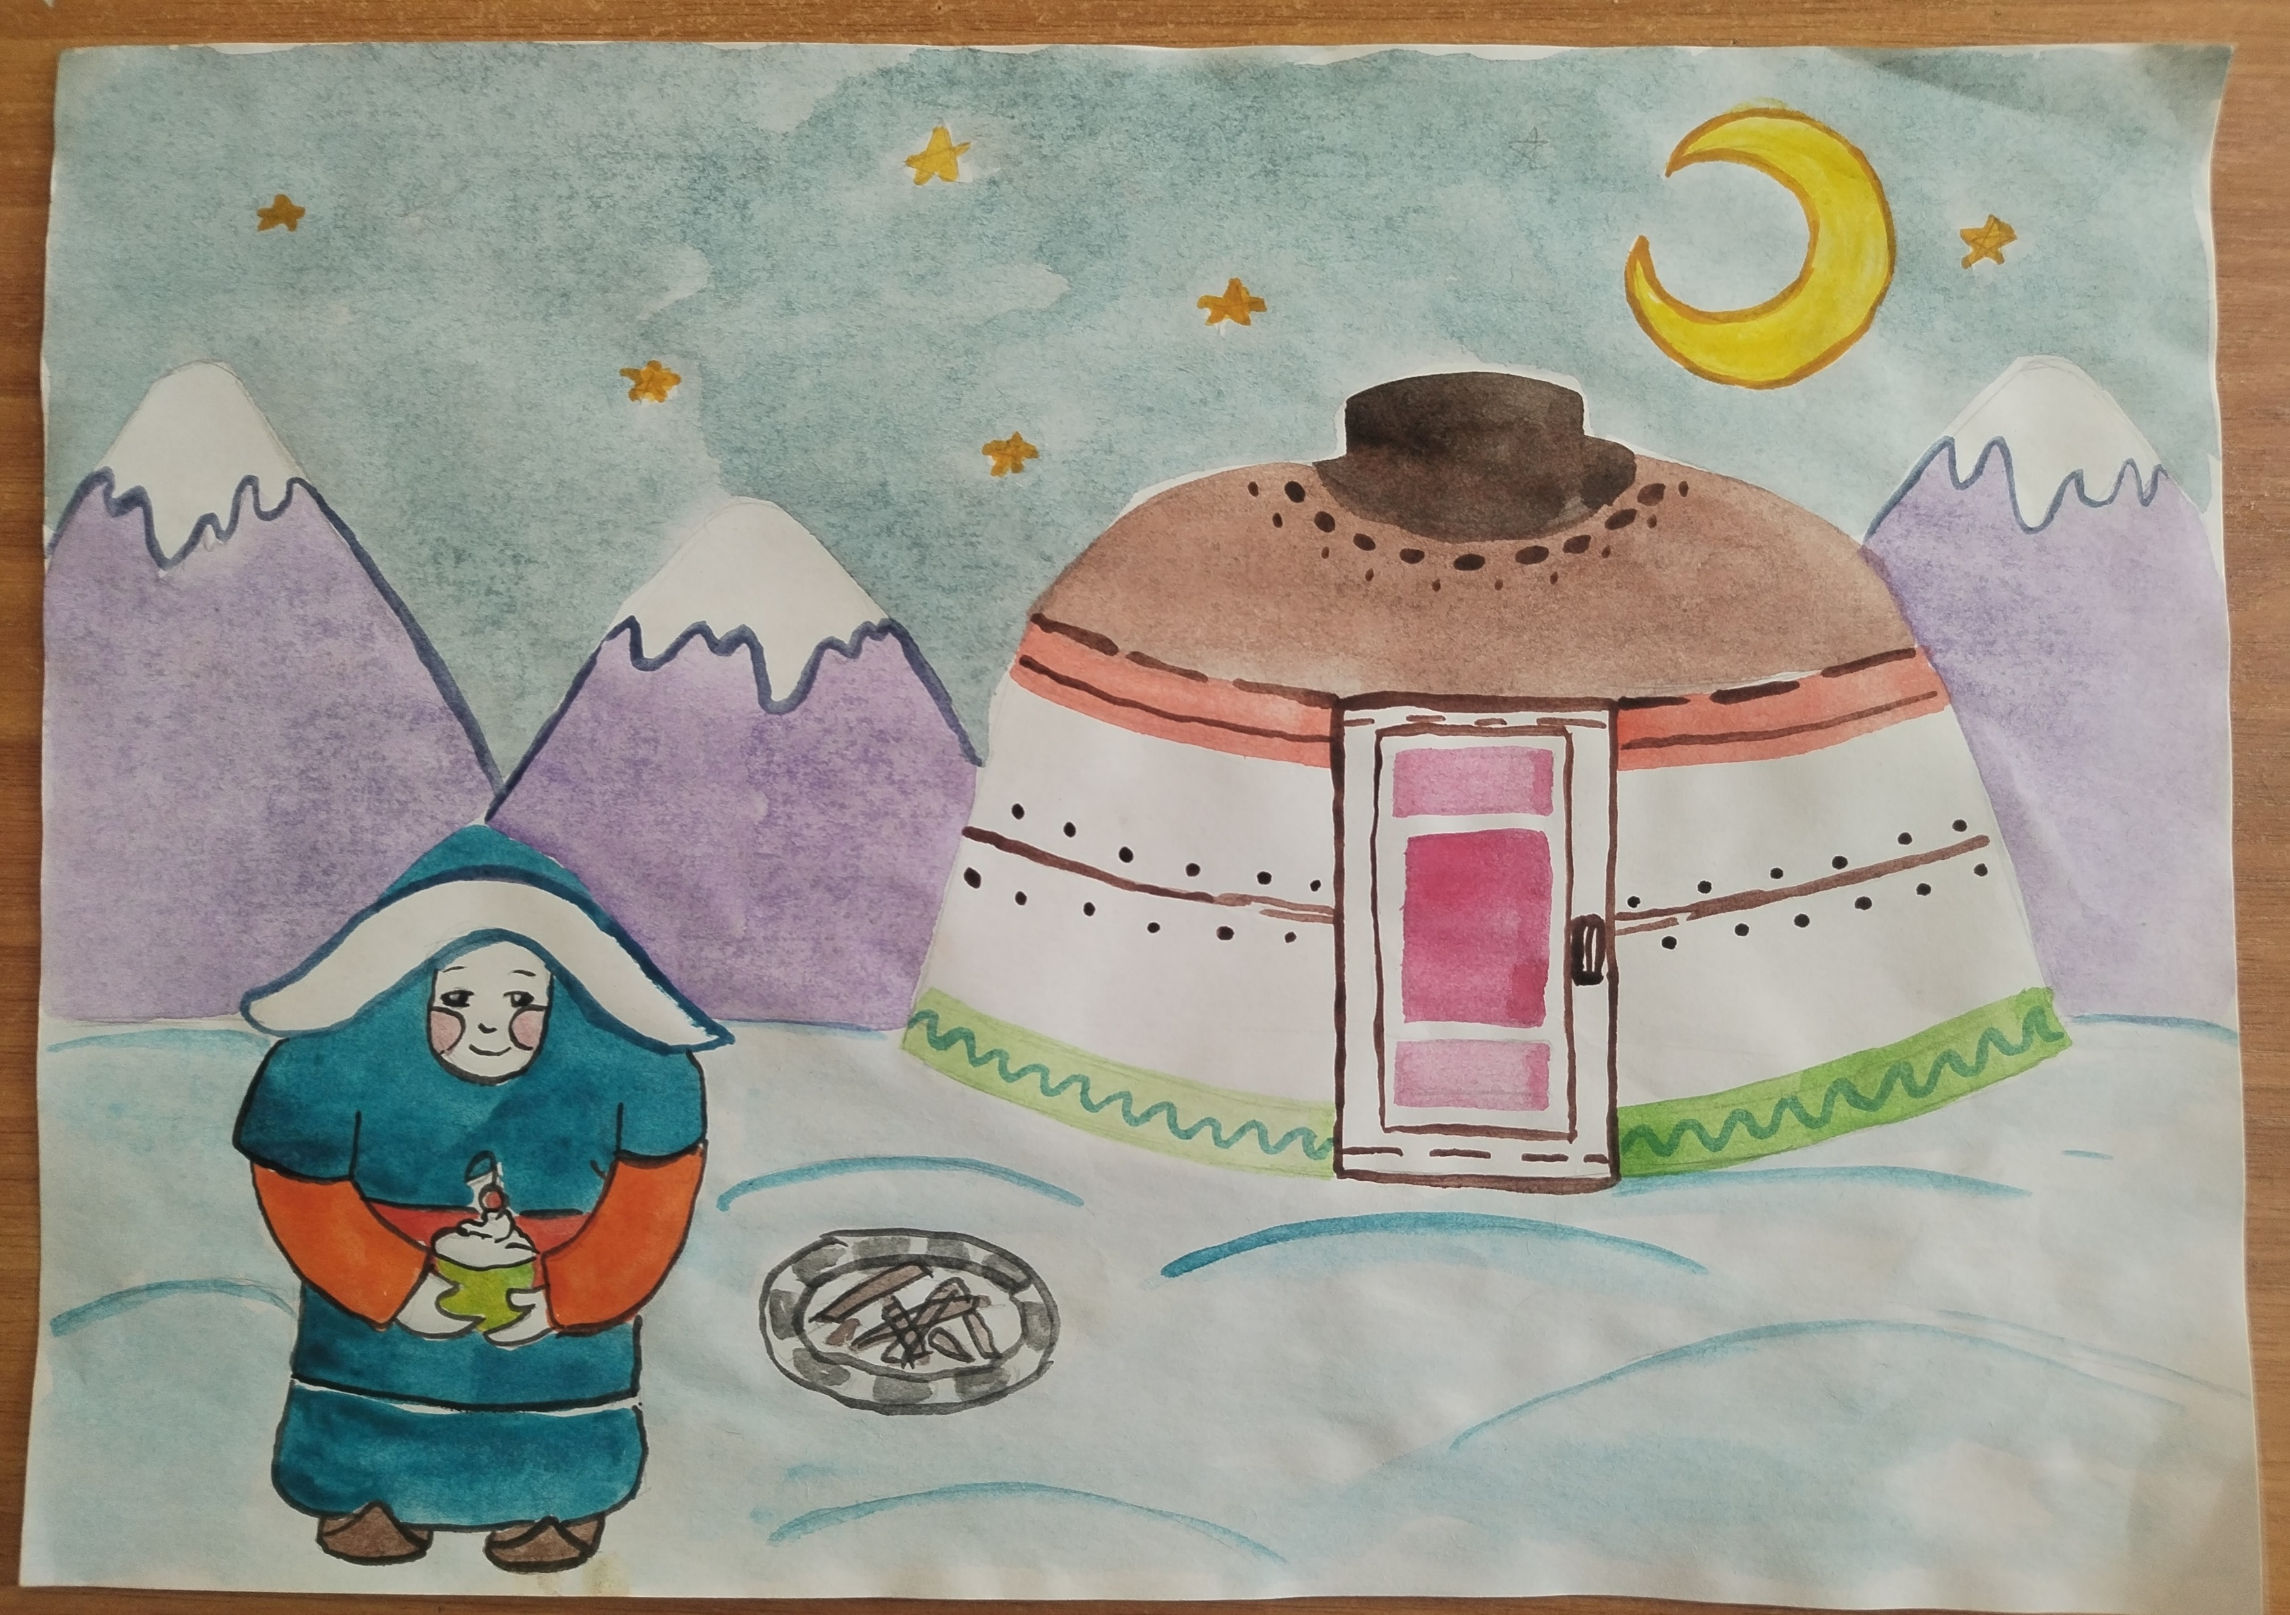
Примеры творческих работ

